Slide 1
Information Retrieval - Zwischenpräsentation
Hendrik Sawade

Slide 2
Gliederung
1 Aufgabenstellung
2 Prototyp
3 Nächste Schritte

Slide 3
1 Aufgabenstellung
Suchmaschine für Paper
Fachbereich Digital Text Forensics
  "Definition" Digital Text Forensics vielleicht hat da ja einer von euch ne gute.
Probleme:
  Kaum Metadaten
  Wann ist ein Paper relevant
  Vielleicht hat noch einer was

Slide 4
Digital Text Forensics
Investigation of characteristics of texts samples to determine their authorship.
  Authorship attribution
    Given a sample text known to be of a set of authors, determine which one.
    Given a sample text determine who wrote it.
  Authorship verification
    Given a sample text and known author, determine if text was written by the same author.
Common Methods: Decision Trees, Random Forests, RNNs, Naive Bayes Classifier

Slide 5
Digitale Text Forensik
Untersuchung von Textcharakteristiken in Textstücken, um den Urheber herauszufinden.
  Authorship attribution
    Gegeben eines Texts, finde den Author aus einem Authoren-Pool, wobei bekannt ist, dass der Text von einem der Authoren geschrieben wurde.
    Finde den Author eines Textes.
  Authorship verification
    Finde heraus, ob der Text von einem spezifischen Author geschrieben wurde.
Methoden: Decision Trees, Random Forests, RNNs, Naive Bayes Classifier

Slide 6
2 Prototyp - Backend
Maven
Spring Boot Framework Module
  Spring Data – Datenbank zugriff etc.
  Spring thymeleaf – HTML Seite gnerierung
  Etc.
H2 Database – Speicherung der Suche + welches Document geklickt wurde (Userlogs)
Apache Lucene
PDF2Text – PDFs in Txt Daten umwandeln

Slide 7
Data Extraction
Fileformats: PDF (1595), DOC (11) & HTM (1)
Text and metadata extraction
  Apache Pdfbox: very simple usage, only pdf.
  Apache Tika parser: simple usage, many different formats possible.
More data extraction
  Docear PdfDataExtractor for title extraction.
  @todo: author and date extraction
  @todo: reference extraction

Slide 8
Daten Extraktion
File Formate: PDF (1595), DOC (11) & HTM (1)
Text und Metadaten Extraktion
  Apache Pdfbox: sehr einfach zu benutzen, nur PDFs möglich.
  Apache Tika: einfach zu benutzen, bietet APIs zu Open Source Libraries (u.a. Pdfbox), viele verschiedene Formate möglich.
Mehr Daten Extraktion
  Titel: Docear PdfDataExtractor
  @todo: Authoren und Pulikationsdatum des Artikels
  @todo: Referenzen zur Bewertung der Relevanz

Slide 9
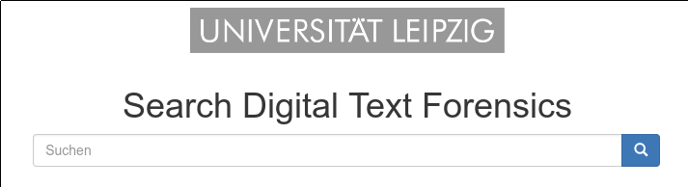
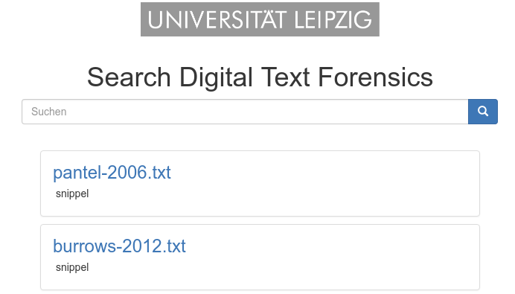
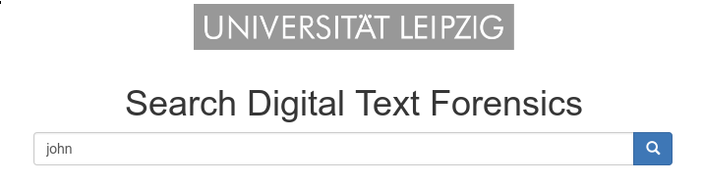
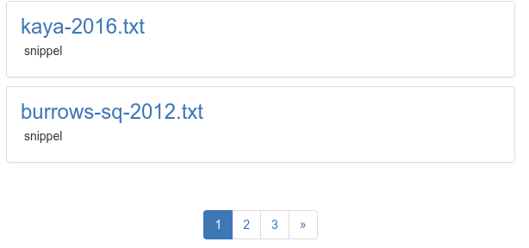
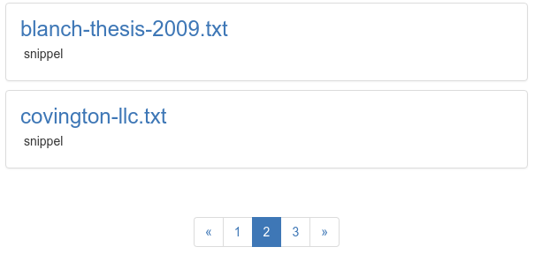
2 Prototyp - Backend

Slide 10
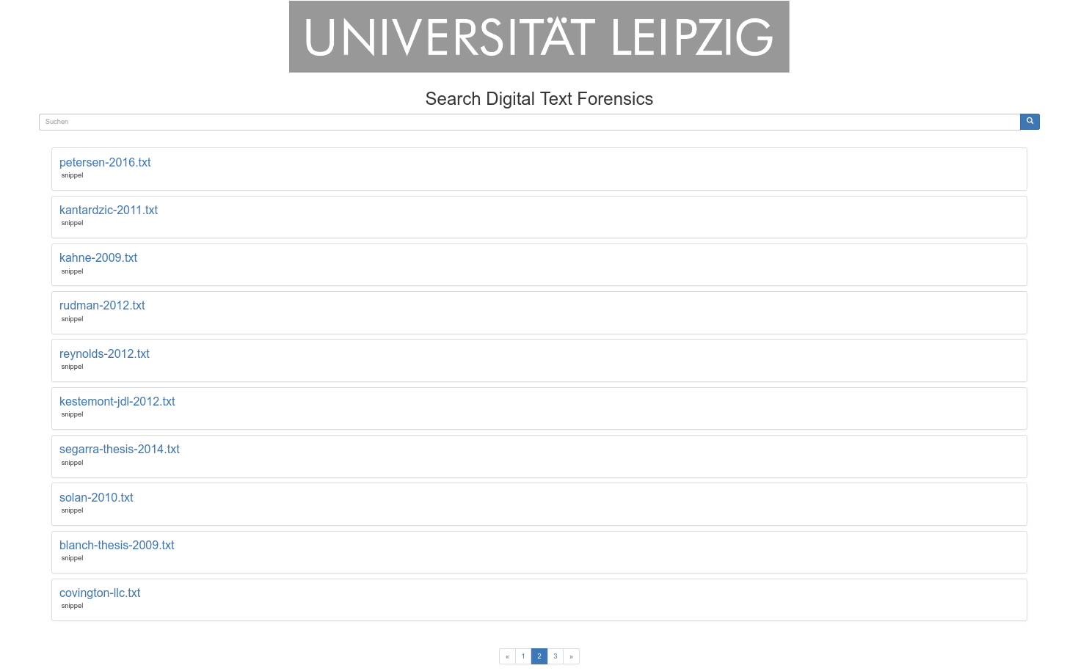
2 Prototyp - Backend

Slide 11
3 Nächste Schritte
Verlinkungen auf Dokument statt auf Index
Lösung des Metadatenproblems
  Der Dateiname ist nicht ausreichend
  Titel des Dokuments wird benötigt
  Außerdem Datum, Autor, Quellen...

Slide 12
3 Nächste Schritte
Ranking (Scoring)
  Userlogs
  Erwähnungen in anderen Papers
  Qualität (Metadaten)
  BM25
  (Datum)

Slide 13
3 Nächste Schritte
Logging von Usern
  Durch Logdatei
  Userclicks
  Querylogs
  Welche Dokumente
(Robustheit gegen Rechtschreibfehler)
(Suchoperatoren)
....

Slide 14
VIELEN DANK
WER FRAGEN HAT DARF SIE BEHALTEN
:)

